Slide 1
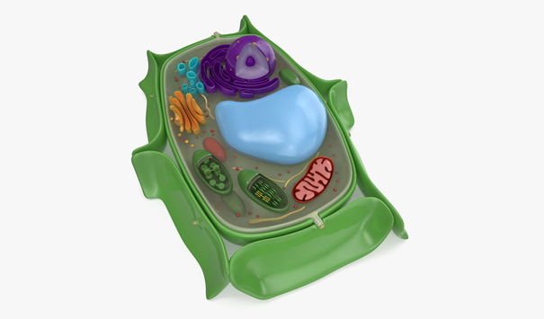
Bouw plantencellen in 3D
Jolanda, Tamara, Burcu en Reshma

Slide 2
Wie zijn wij?
Jolanda de Vries
Docente biologie onder- en bovenbouw
Damstede Lyceum Amsterdam
Tamara Huijbregts
Docente biologie onder- en bovenbouw
Stedelijk College Eindhoven
Reshma Dewkalie
Docente Biologie onder-en bovenbouw
Lumion Amsterdam
Burcu Orhan
Docente Biologie onderbouw & vmbo4
Lumion Amsterdam

Slide 3
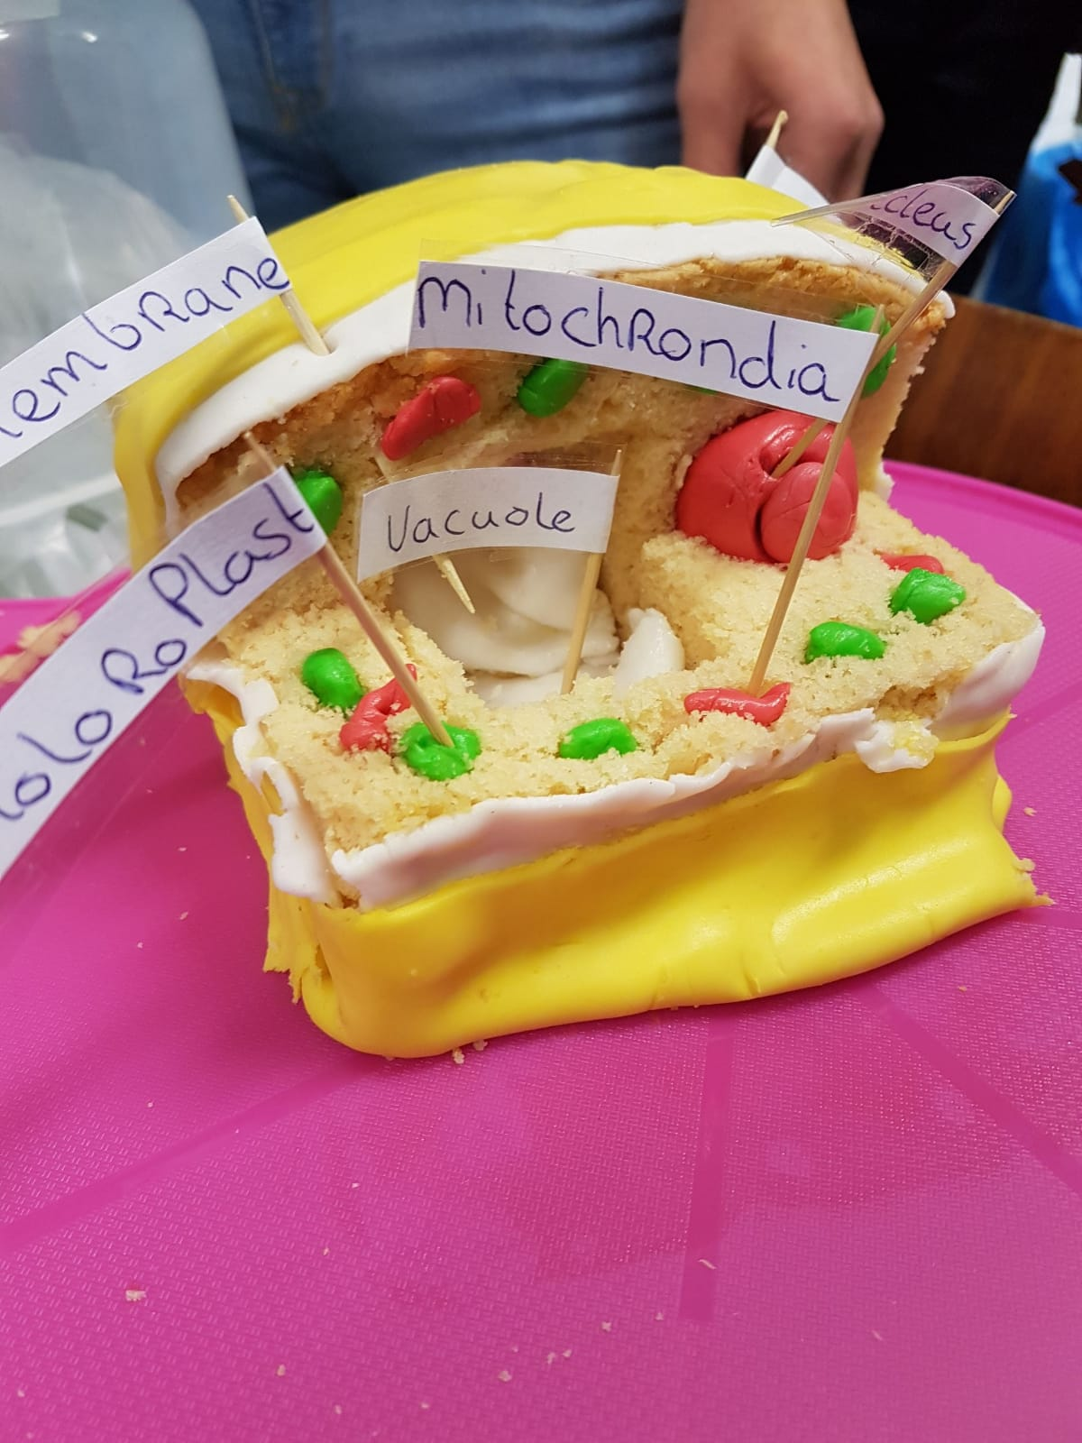
Planten ontsaaien
Dat doe je door het tastbaarder te maken.
De leerlingen hebben dan ook gelijk een
idee van hoe een cel eruit ziet,
niet zo’n plat ding…
En je krijgt de lekkerste creaties...

Slide 4
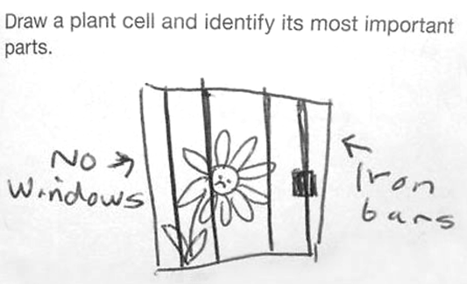
De plantencel en de belangrijkste onderdelen

Slide 5
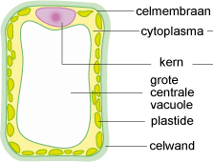
Welke organellen kan een plantencel nog meer bevatten dan
de ‘bekende’?

Slide 6
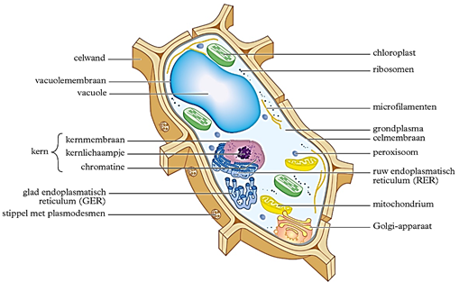

Slide 7
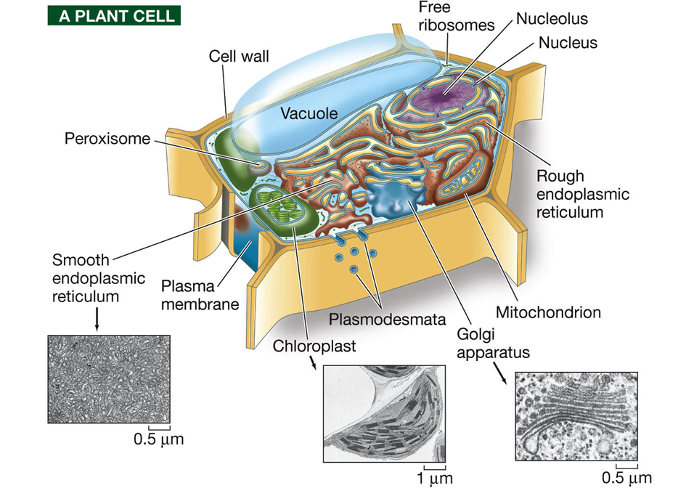

Slide 8
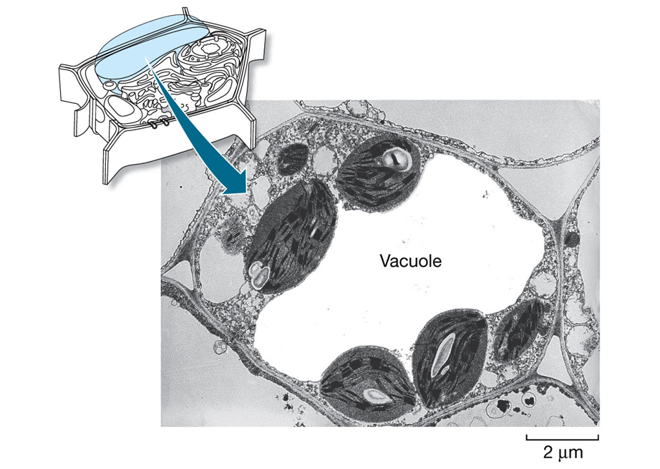

Slide 9
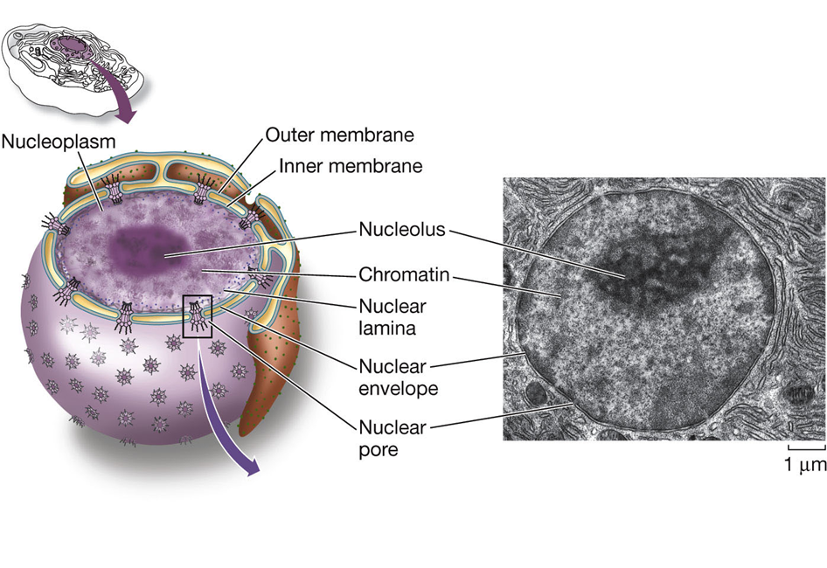

Slide 10
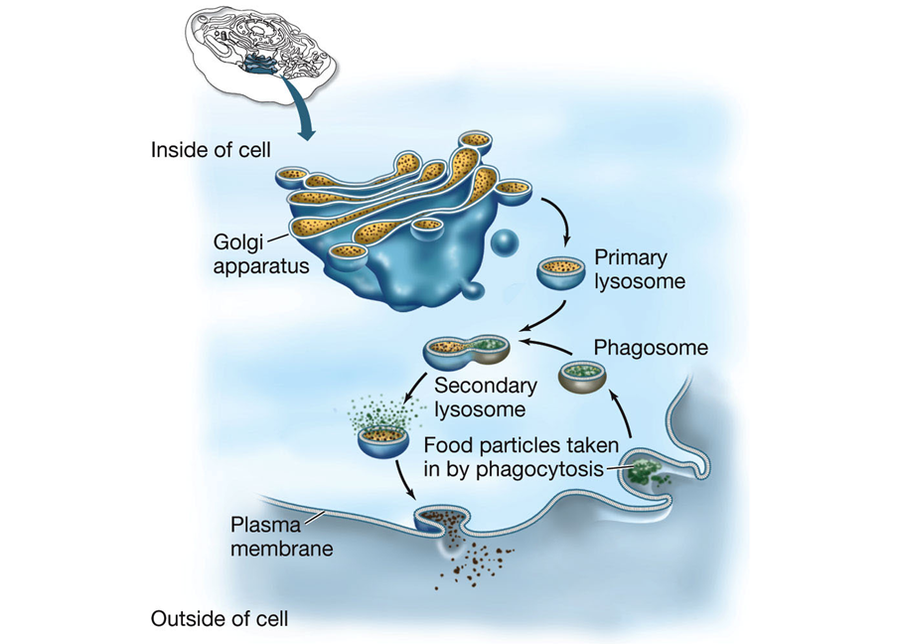

Slide 11
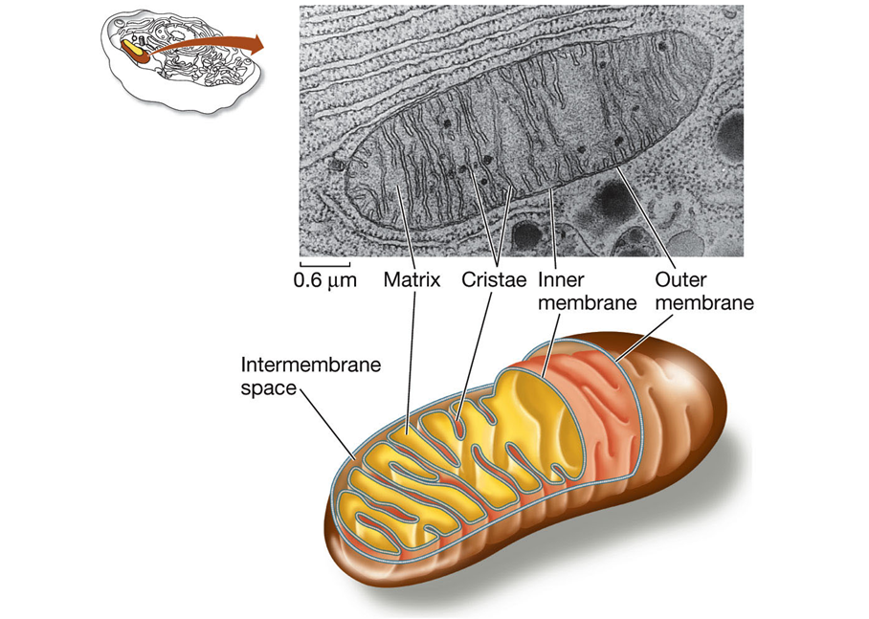

Slide 12
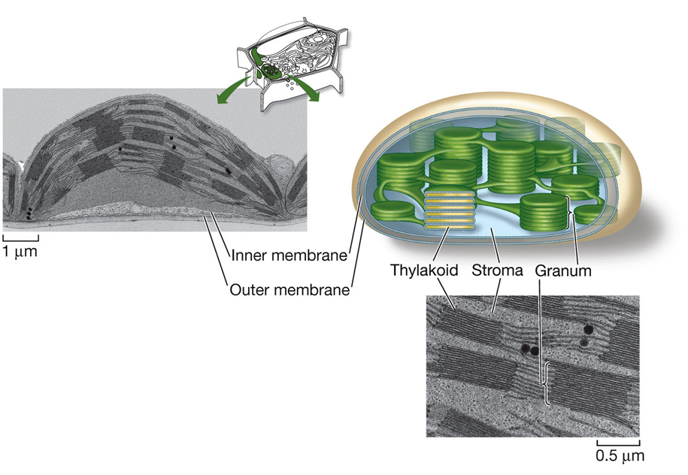
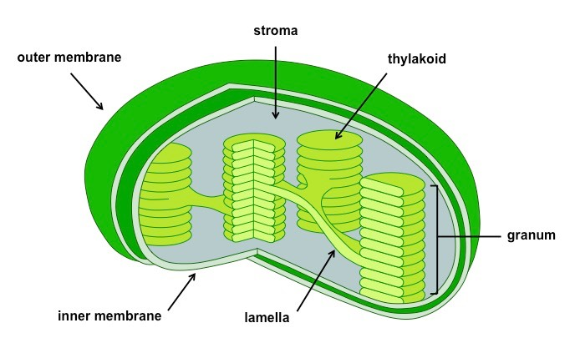

Slide 13
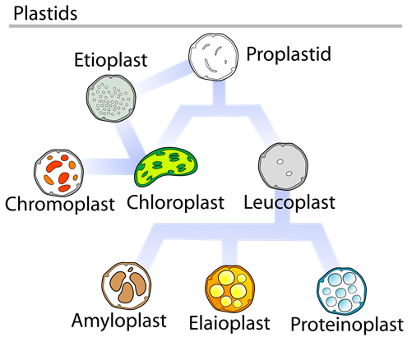
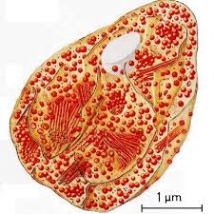

Slide 14
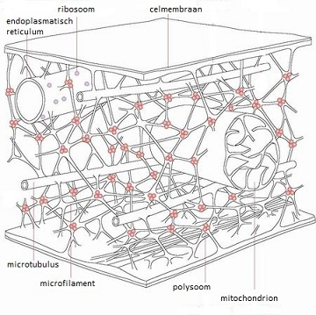
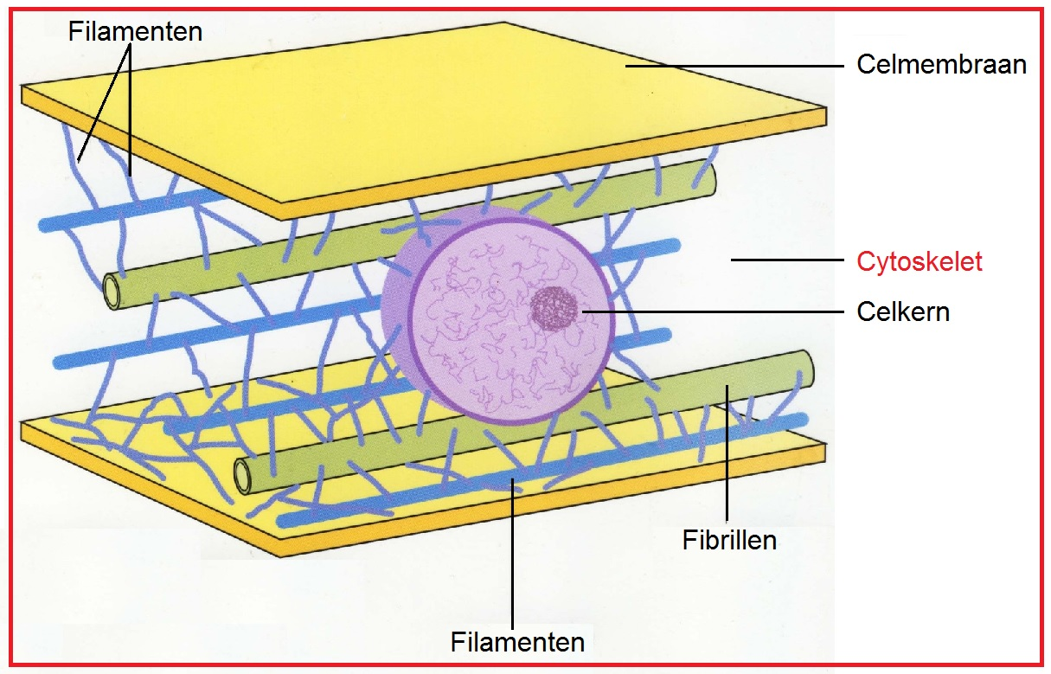
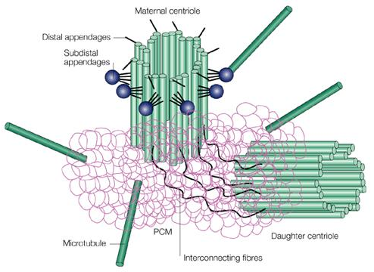

Slide 15
3 Groepen
Groep 1:
Nasibakjes (2x)
Groep 2:
Eetbare producten (2x)
Groep 3:
Afvalproducten (2x)
Maak een rubric/nakijkmodel bij je product
Bepaal ook voor welk schooltype/jaarlaag/tijdsduur les.

Slide 16
Zelf aan de slag!
Maak een driedimensionaal model van een cel
Alle organellen zo realistisch mogelijk weergeven
Groep van max 5 personen
Maximaal een uur tijd voor de opdracht
Verdeel de taken: opzoeken info, creabea, controle legenda, nakijkmodel etc.
Bekijk eerst een lijst van alle organellen
Zoek op welke organellen en andere onderdelen in en om de cel moeten zitten. Hou rekening met vorm en functie.
De organellen moeten herkenbaar zijn als dat organel. (grootte, hoeveelheid)
Kleur maakt niet uit.
Geef met kaartjes de namen van de organellen aan. Of geef ze nummers en geef op de legenda daar de juiste namen bij.
Maak een rubric of een nakijkmodel bij de opdracht.
Bedenk voor welk niveau, leerjaar en tijdsduur.

Slide 17
Celstructuren van een plantencel
Kern (DNA, kernlichaampje, kernmembraan)
(Ruw) Endoplasmatisch reticulum, Ribosomen, Golgi systeem, Lysosomen
Mitochondria
Chloroplasten, Chromoplasten, Leukoplasten en andere plastiden
Cytoskelet
Vacuole
Celmembraan
Celwand

Slide 18
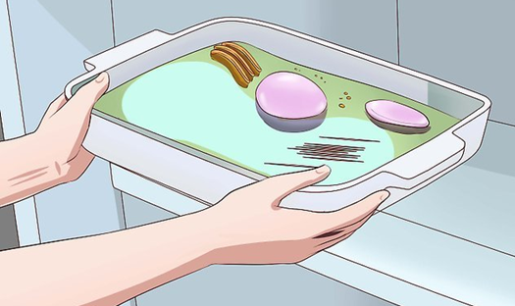

Slide 19
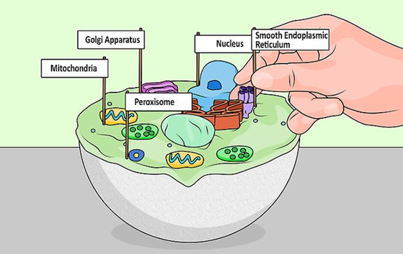

Slide 20
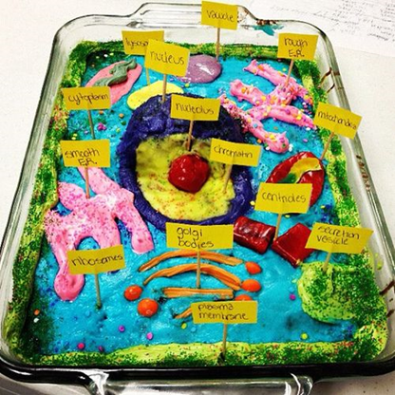

Slide 21
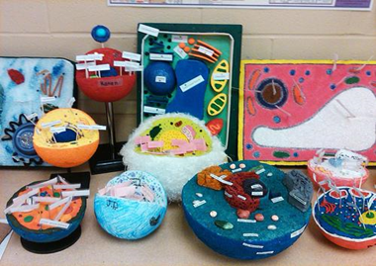
Voorbeeld opdrachtblad
Voor deze groepsopdracht gaan jullie zelf een driedimensionaal model van een cel maken, waarin alle organellen zo
realistisch mogelijk worden weergegeven. Hiervan leer je veel meer dan alleen die tekst en plaatjes uit het boek.
En het is nog leuk om te doen ook! Je werkt samen in een groep van 2 tot 5 leerlingen.
Werkwijze:
Bekijk eerst van Basisstof 5 blz. 68, 69 en 70 in je boek.
Kies voor een plantencel of een dierlijke cel: weeg voor- en nadelen tegen elkaar af.
Zoek op welke organellen en andere onderdelen in en om de cel moeten zitten.
Bedenk met elkaar hoe en van welke materialen de cel en de onderdelen het beste gemaakt kunnen worden. Zie ook tips onderaan.
Maak een werkplan en verdeel taken onder de groepsleden. Het zoeken en/of maken van celonderdelen moet grotendeels buiten de lessen worden gedaan.
De organellen moeten ongeveer de juiste vorm hebben (herkenbaar zijn als dat organel) en in de juiste verhouding tot de celgrootte zijn. Kleur maakt niet uit.
Maak van de organellen die in meervoud in een cel zitten ook meerdere exemplaren.
Geef met kaartjes de namen van de organellen aan. Of geef ze nummers en geef op de legenda daar de juiste namen bij.
Lever op een apart blad een legenda in, waarop de namen en juiste functies van de organellen kort beschreven staan.
Tips:
Hoe meer 3D, hoe beter. Een ‘pizza met beleg’ mag, maar levert minder punten op.
Overleg van welk materiaal je de kern, ribosomen, mitochondriën etc. het beste kunt maken. Neem voor de buitenkant bijvoorbeeld plasticfolie (membraan), en karton voor de celwand als je een plantencel maakt.
Het is ook leuk om (bijna) alles van eetbaar materiaal te maken, bijvoorbeeld een doorzichtige gelatinepuddig met ‘zwevende’ snoepjes e.d. als organellen.
Kijk op internet om ideeën op te doen: Google op Cell project en/of deze links:
www.google.nl/search?q=3D+model+cel&biw=1280&bih=753&tbm=isch&tbo=u&source=univ&sa=X&ved=0CCMQsARqFQoTCJTIkMD_mMcCFcmPLAodC6IGcQ#tbm=isch&q=3d+cell+project
www.youtube.com/results?search_query=3d+cell+model
www.ehow.com/how_5144667_make-cell.html
www.wikihow.com/Make-a-Model-Cell
www.education.com/science-fair/article/biology_building-blocks/
Het geheel moet af zijn (en in de les ingeleverd worden) in week 41 op woensdag 11 oktober.

Slide 22
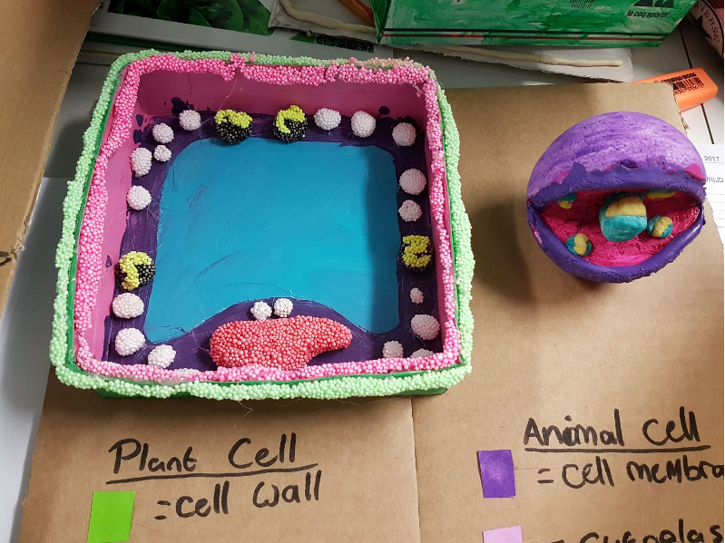
Voorbeeld opdrachtblad voor vwo
Cellen in 3D
Je hebt geleerd over cellen en organen. Vandaag begin je aan een afsluitende opdracht: het maken van een dierlijke en een plantaardige cel.
Dit doe je in een groepje van ca 3 personen. Het is voor een (deel)cijfer in je practicumbundel.
In een legenda of bijlage (wees creatief! Verras me!) geef je de functie aan.
Zijn er overeenkomsten en verschillen dierlijke en plantaardige cel?
Materiaal: mag van alles zijn.
Tips:
· Zoek uit wat de 3 dimensionale structuur is van een cel.
· Welke structuren komen er in de cel voor?
· Op welke plaats liggen deze celstructuren?
· Hoe is het celverband?
Wanneer moet het ingeleverd worden? Uiterlijk….

Slide 23
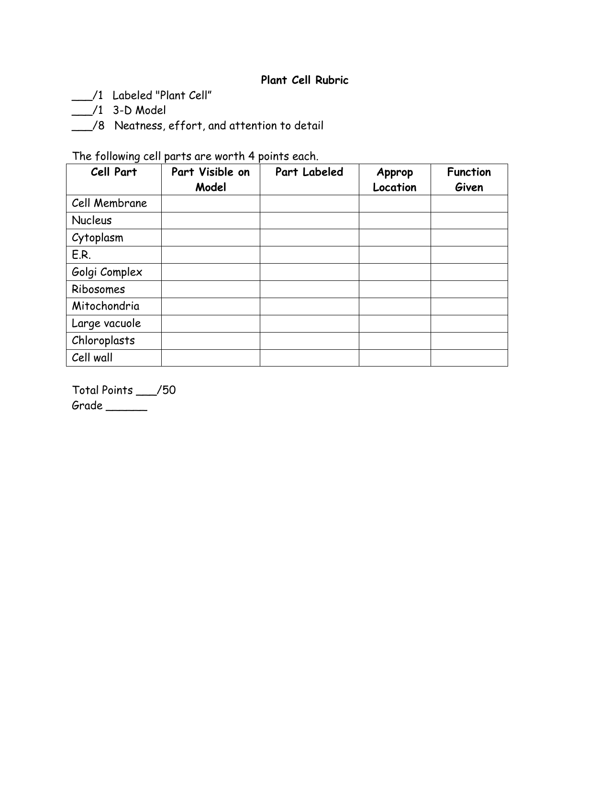
Voorbeeld rubric
 | 3 | 2 | 1 | 0
Project plantencel | Alle informatie klopt en is gestructureerd | Alle informatie klopt | Onoverzichtelijk of met fouten | Afwezig
Hoeveelheid informatie | 10-12 organellen aanwezig | 7-9 organellen aanwezig | 4-6 organellen aanwezig | 1-3 organellen aanwezig
Kwaliteit van de informatie | Informatie volledig, veel details. | Informatie volledig, enige details. | Informatie volledig. Geen details. | Afwezig.
Functies | Alle functies zijn kloppend benoemd. | De meeste functies zijn kloppend benoemd. | Enige functies zijn kloppend benoemd. | Afwezig.
EXTRA
Totaal maximaal 12 punten te behalen |  | Behaalde punten: |  | Cijfer:

Slide 24
Model Criteria | Excellent (5) | Goed (4) | Voldoende (3) | Matig (2,5) | slecht (1 of 2 )
Creativiteit en vormgeving | Model is 3D. Mooie vorm cel en organellen. Netjes gewerkt. Creatief origineel materiaal gebruikt | Model is 3D. Goede vorm cel en organellen. Netjes gewerkt. Eigen materiaal / zelf gevormd. | Model is 3D. Vorm cel en organellen oké. Niet echt netjes gewerkt. Deels eigen materiaal. | Model is deels 3D, deels 2D. Vorm cel en organellen oké. Niet origineel / (gekleurd) papier of karton | Model is grotendeels 2D. (vrijwel) alles van papier. Geen kleur of met stift e.d. gekleurd en getekend.
Cel | Onmiskenbaar plantaardige of dierlijke cel. Labels duidelijk. | Duidelijk herkenbaar als plantaardige of dierlijke cel. Labels duidelijk. | Herkenbaar als plantaardige of dierlijke cel. Labels aanwezig.. | Niet echt herkenbaar als plantaardige of dierlijke cel. Labels aanwezig | Niet herkenbaar als plantaardige of dierlijke cel. Labels ontbreken.
Organellen | Alle organellen biologisch juiste vormen en juiste . verhouding. Meer dan 1 per organel en/of extra | Organellen 3D en goed herkenbaar. Verhoudingen en vormen goed. Deels meerdere stuks per organel. | Organellen deels 3D, herkenbaar. Verhoudingen en vormen goed. Geen meerdere stuks per organel. | Organellen zijn te plat en/of vaag herkenbaar. Te weinig organellen / 1 organel niet aanwezig. | Organellen zijn plat en/of niet (duidelijk) herkenbaar. 2 of meer organellen niet aanwezig
Legenda | Excellent (5) | Goed (4) | Voldoende (3) | Matig (2,5) | slecht (1 of 2 )
Labels | Alle labels netjes, met juiste naam (of nummer) bij juiste organel. Legenda netjes | Alle labels met namen of nummers bij juiste organellen. Legenda netjes. | Meeste organellen hebben juiste naam (of nr.) Niet heel netjes. | Labels aanwezig maar daar is alles mee gezegd. Niet netjes. | Labels niet aanwezig of veel onjuist.
Functies | Alle functies van alle organellen zijn correct, in detail en in eigen woorden. | Alle functies van alle organellen zijn correct, maar kort beschreven in eigen woorden. | Meeste functies van organellen zijn oké maar kort beschreven geen eigen woorden | Meeste functies van organellen zijn kort, kleine foutjes, geen eigen woorden | Geen of te weinig functies beschreven of veel fout

Slide 25
Op de volgende dia’s enkele voorbeelden van cellen gemaakt door leerlingen

Slide 26
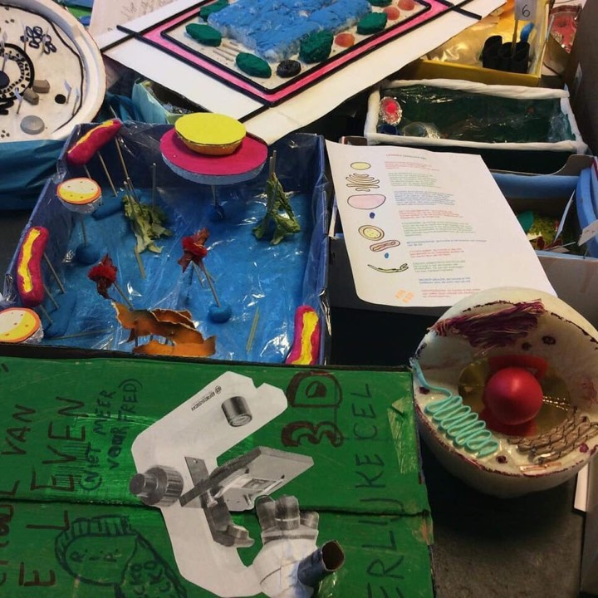
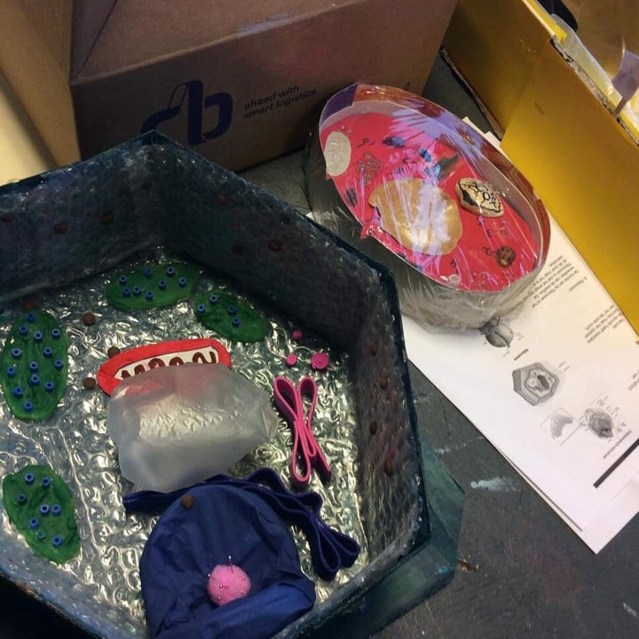

Slide 27
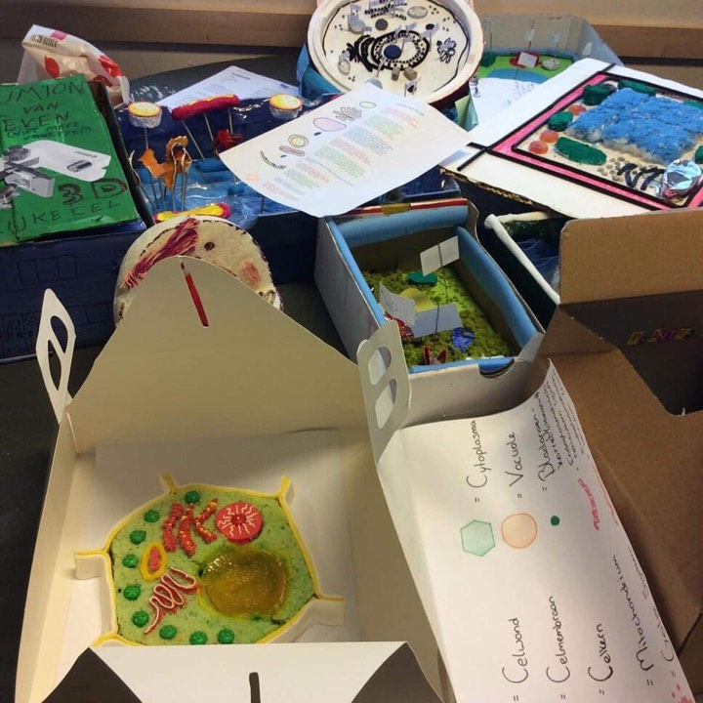
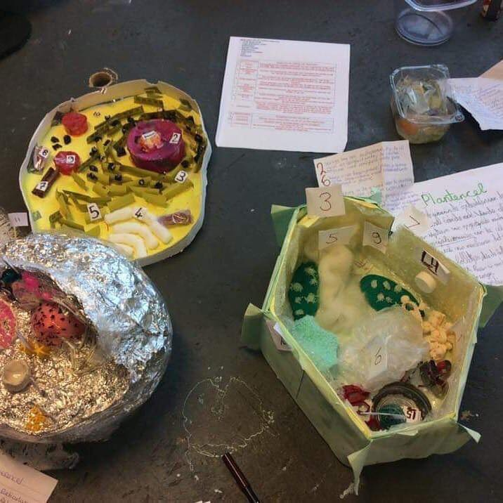

Slide 28
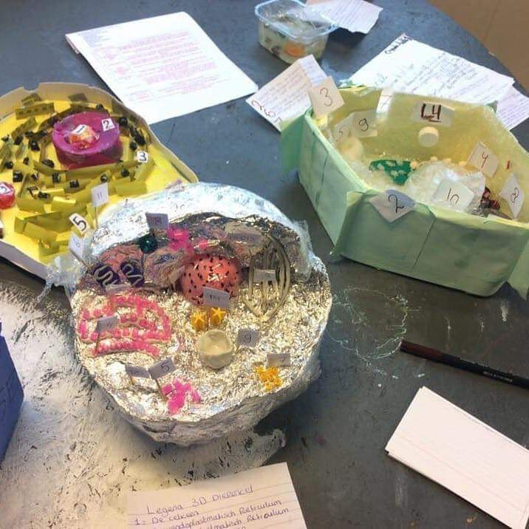

Slide 30
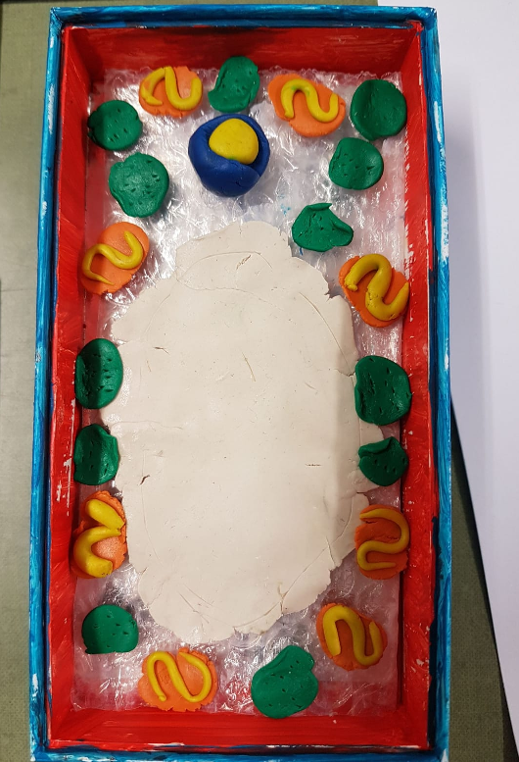
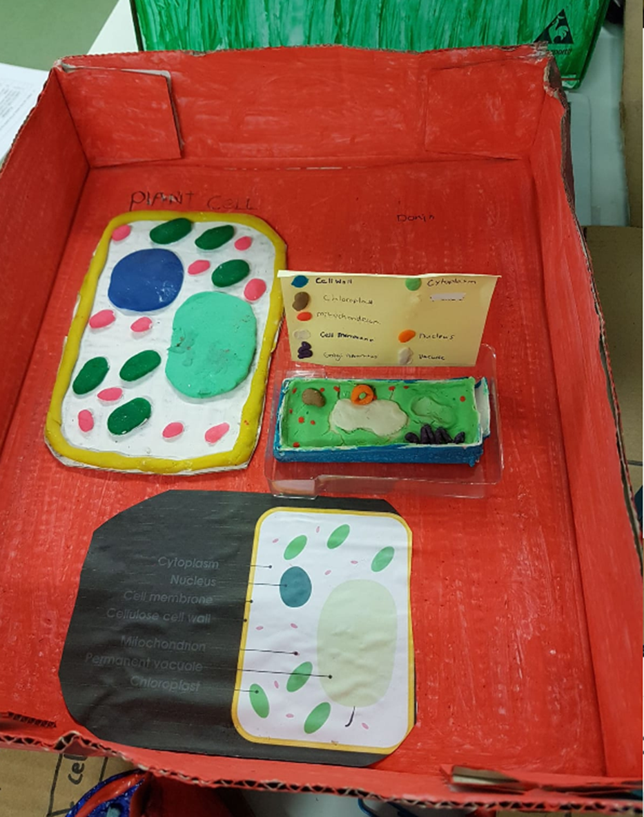
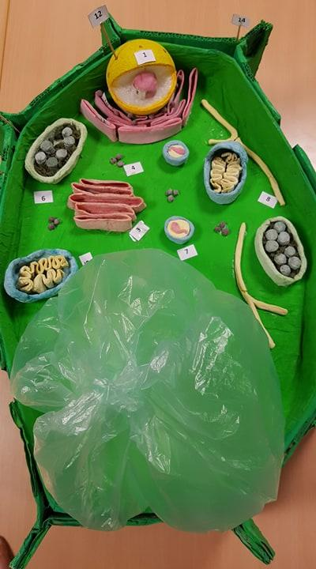

Slide 31
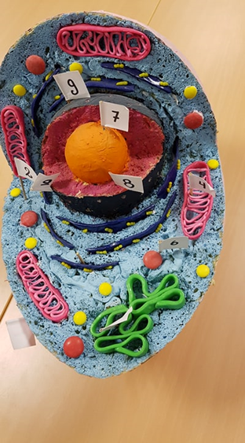
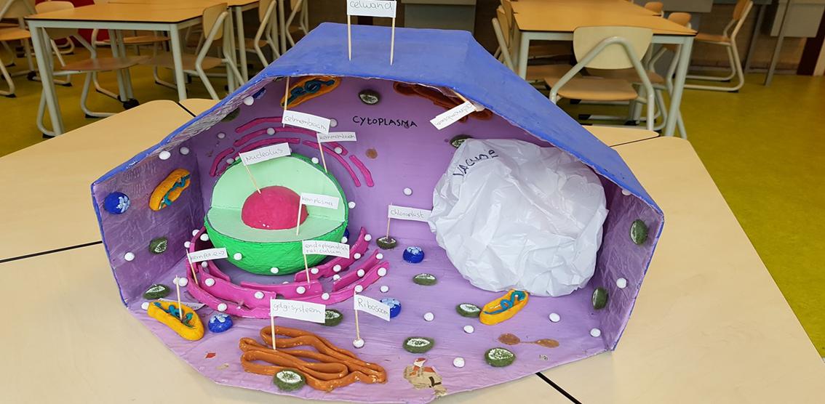
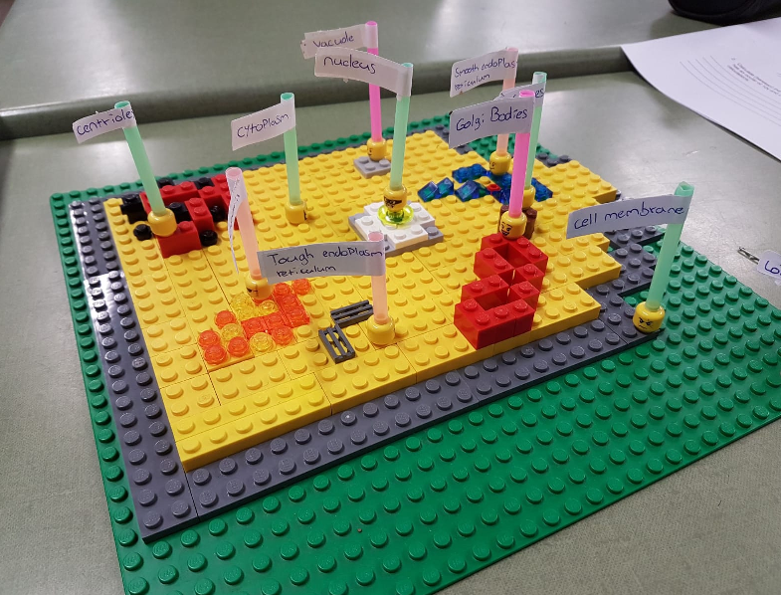
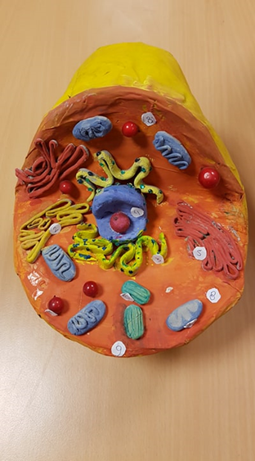

Slide 32
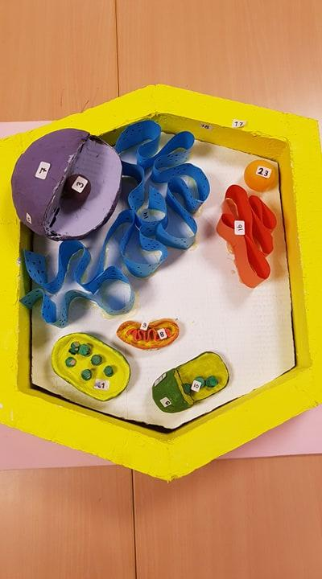
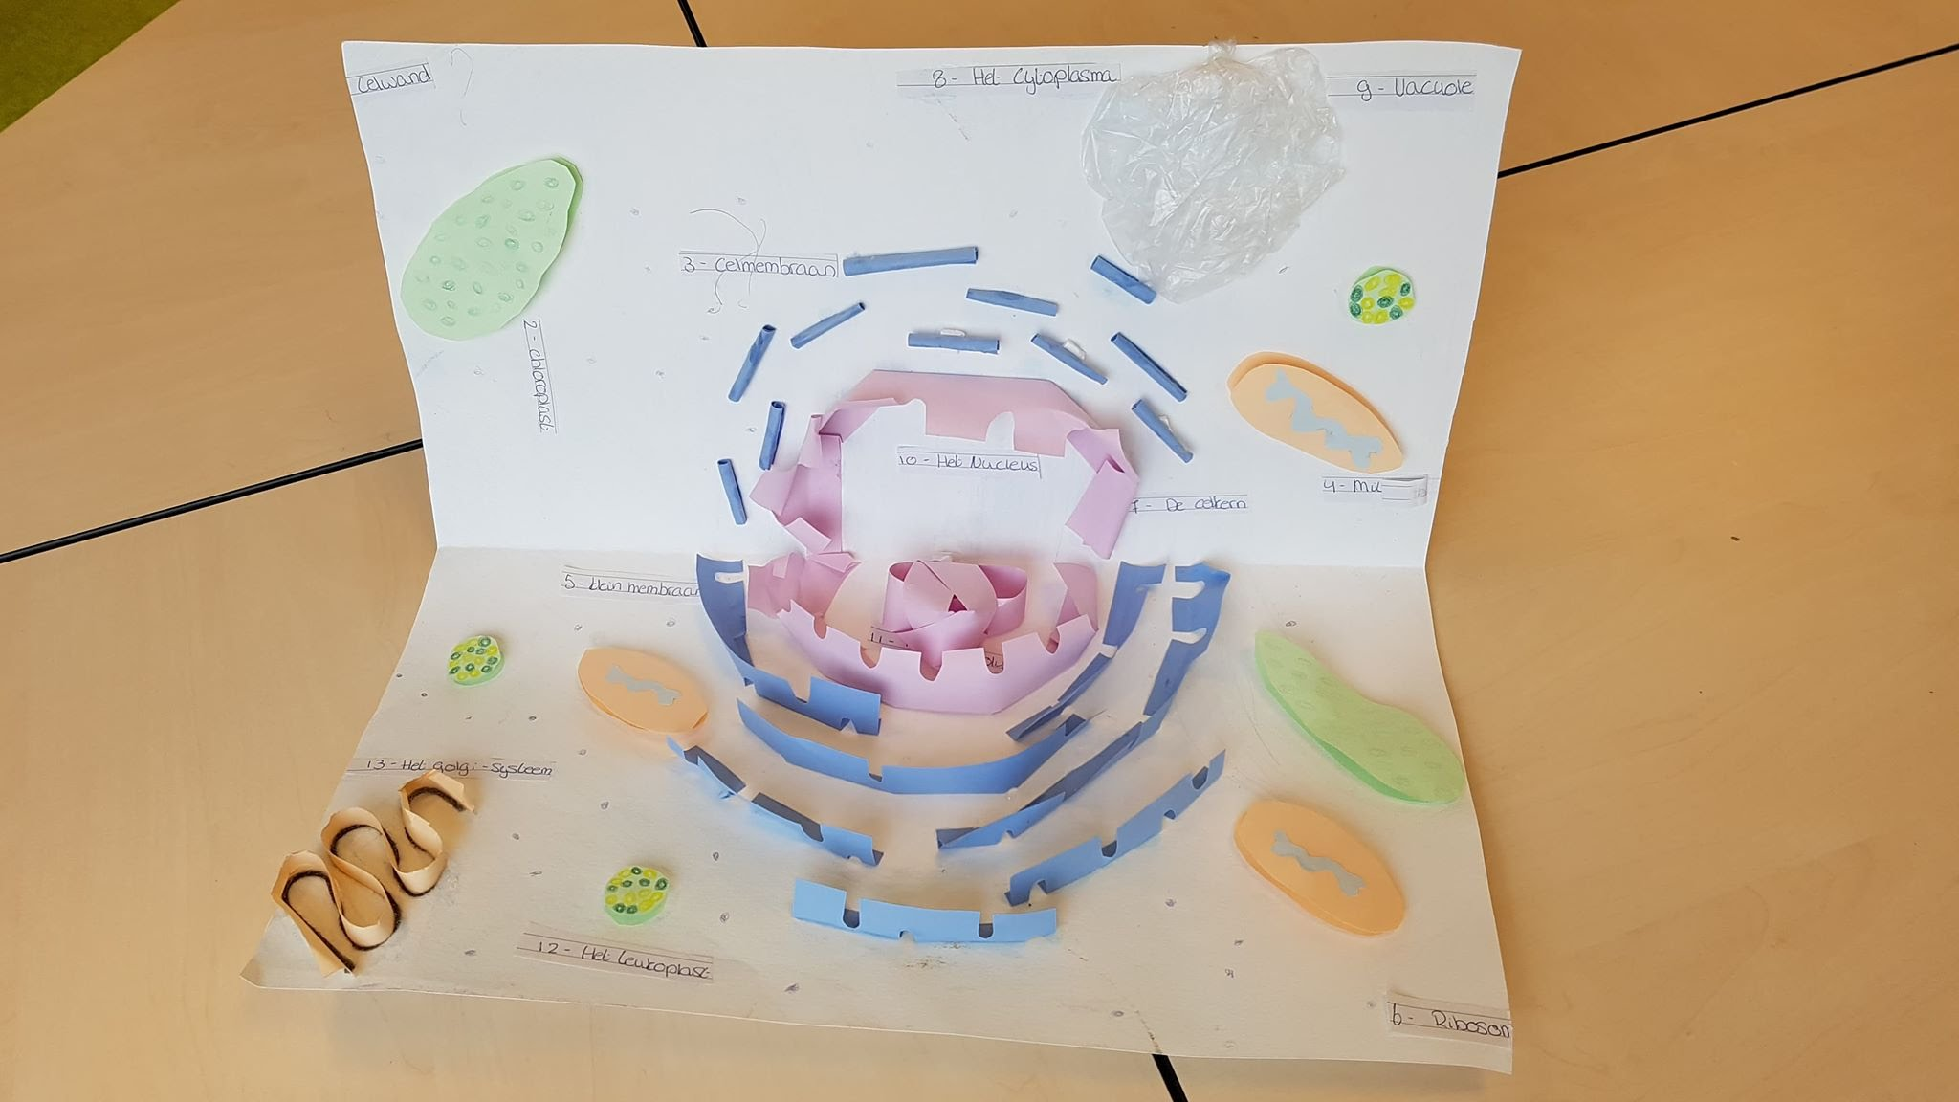

Slide 33
Nabespreking
Producten / foto’s
Rubrics

